Slide 1
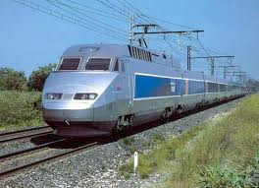
Une semaine juste géniale à Nantes …!
Le lundi 4 Juin 2012 à 8h07 , les Champagnerots sont partis à Nantes pendant une semaine .
Allez on part à Paris !

Slide 2
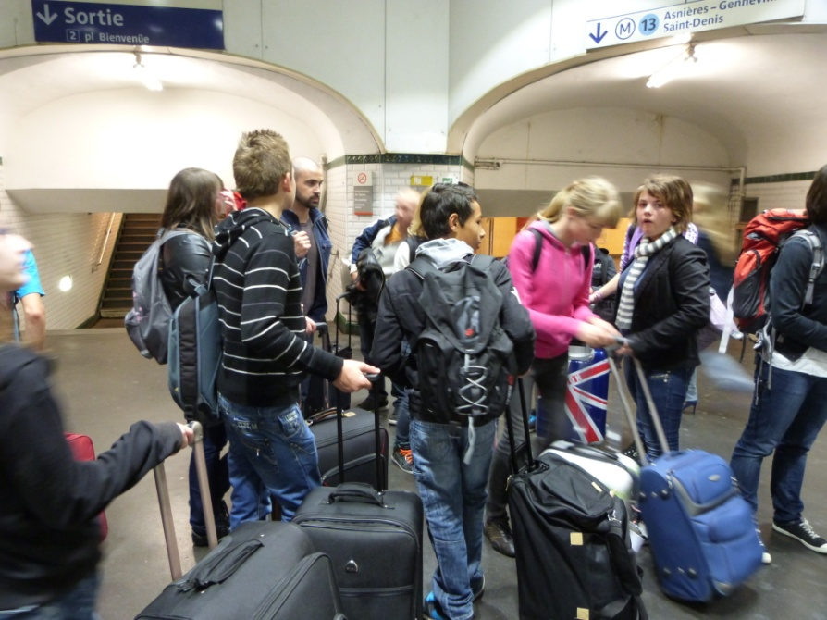
Lundi 4 Juin 2012
A 8h07, dans le train pour Paris-gare de Lyon, les élèves de 5.2 partaient pour retrouver les Nantais !!! Une grande aventure pour nous car nous n’avions jamais pris le train !
Eh je viens avec
Vous !!

Slide 3
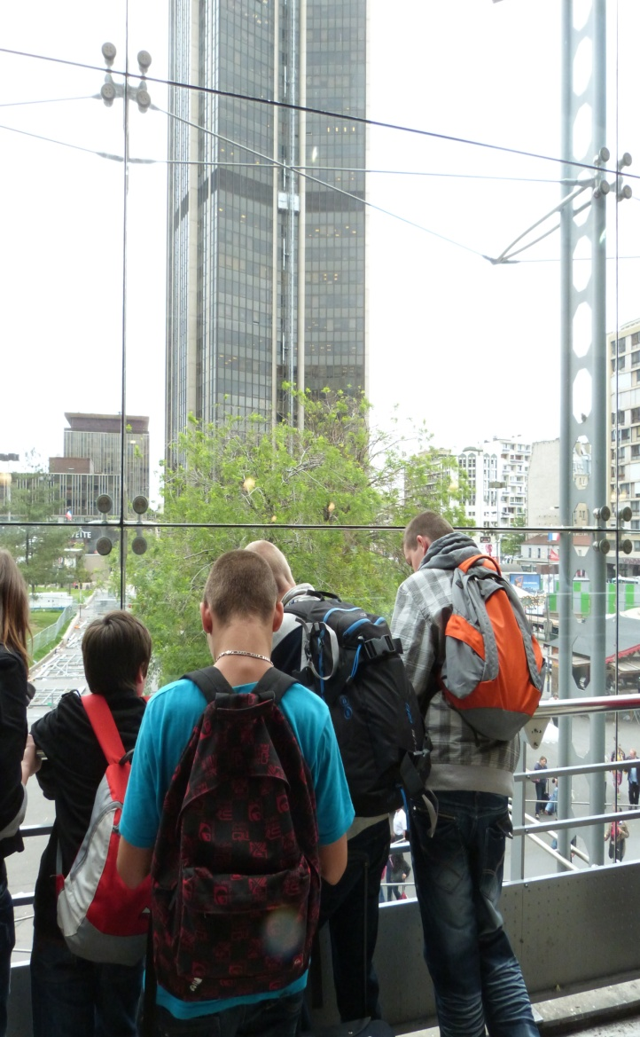
Paris et sa tour de Montparnasse
Arrivés à Paris, nous avons vu la tour de Montparnasse que nous avons retrouvée à Nantes mais un peu plus petite que la vraie !!!
Impresssssssionnant !

Slide 4
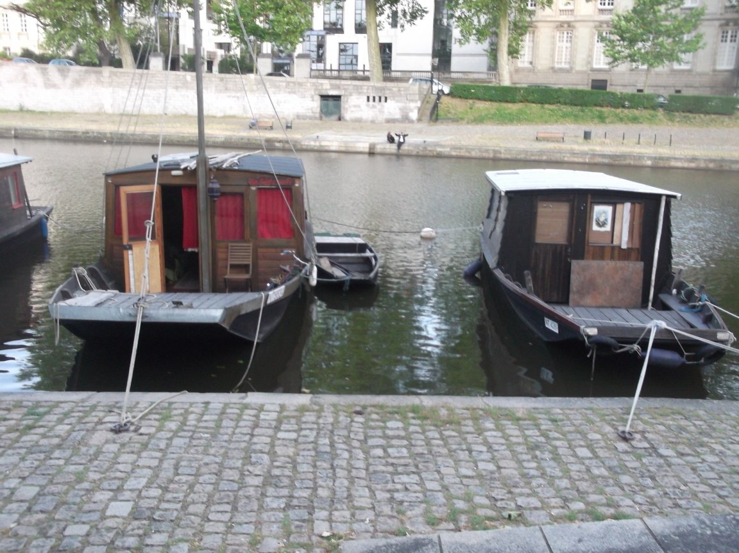
Le soir à Nantes, une promenade dans la ville
Le soir , Mme Guillot nous a présenté Nantes : Un lycée, un musée…
Il y avait tellement de choses à voir que je ne me souviens plus de tout!

Slide 5
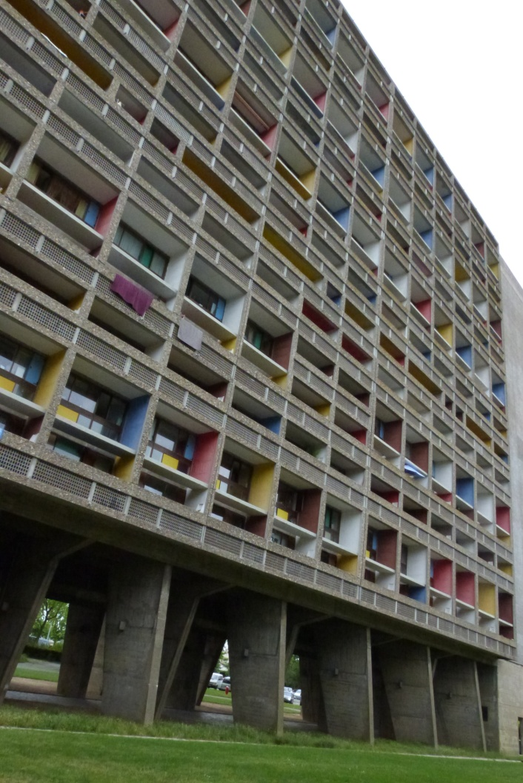
Mardi 5 Juin 2012
Le matin nous sommes allés à la Maison Radieuse faite par le Corbusier. Quand les Nantais étaient venus, nous avions été voir La Chapelle de Ronchamp!
La Maison Radieuse s’appelle comme ceci car le soleil illumine tout le bâtiment !!!!

Slide 6
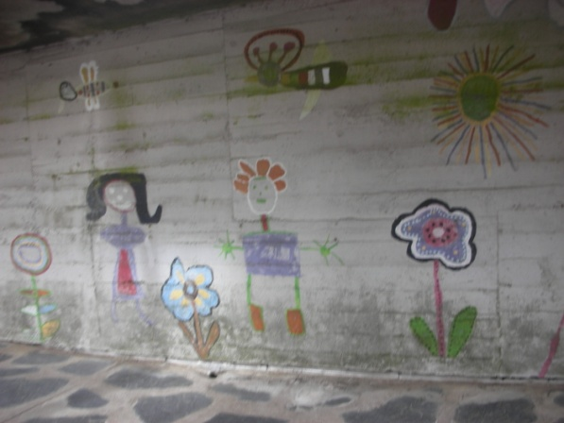
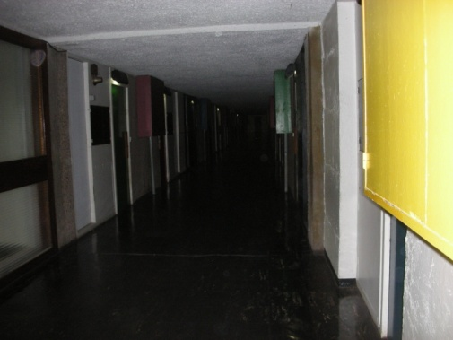
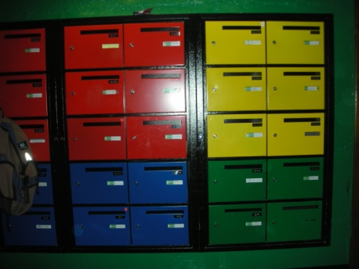
La Maison Radieuse
La Maison Radieuse est organisée en rues et elle contient 17 étages et une école sur le toit.
Une école sur le toit c’est de la folie !!!

Slide 7
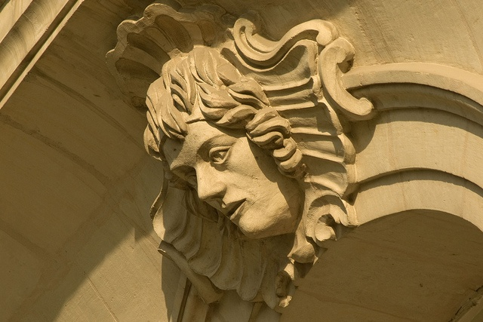
La chasse aux mascarons
L’après-midi nous avons fait une course contre la montre à la recherche des mascarons dans la ville de Nantes.
Les mascarons sont des têtes de dieux sculptées sur les façades des maisons des armateurs

Slide 8
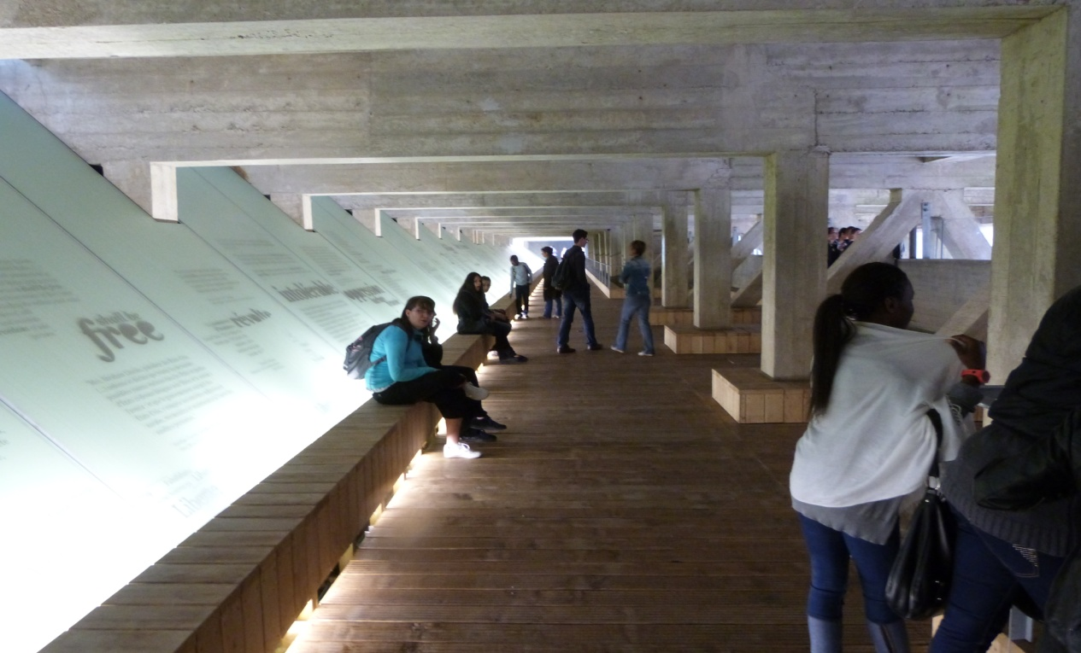
Le Mémorial de l’abolition de l’esclavage
On devait se retrouver vers le Mémorial de l’abolition de l’esclavage. Sur le mémorial , il y avait plein de prénoms.
Ce sont les noms des navires qui ont transporté des esclaves.

Slide 9
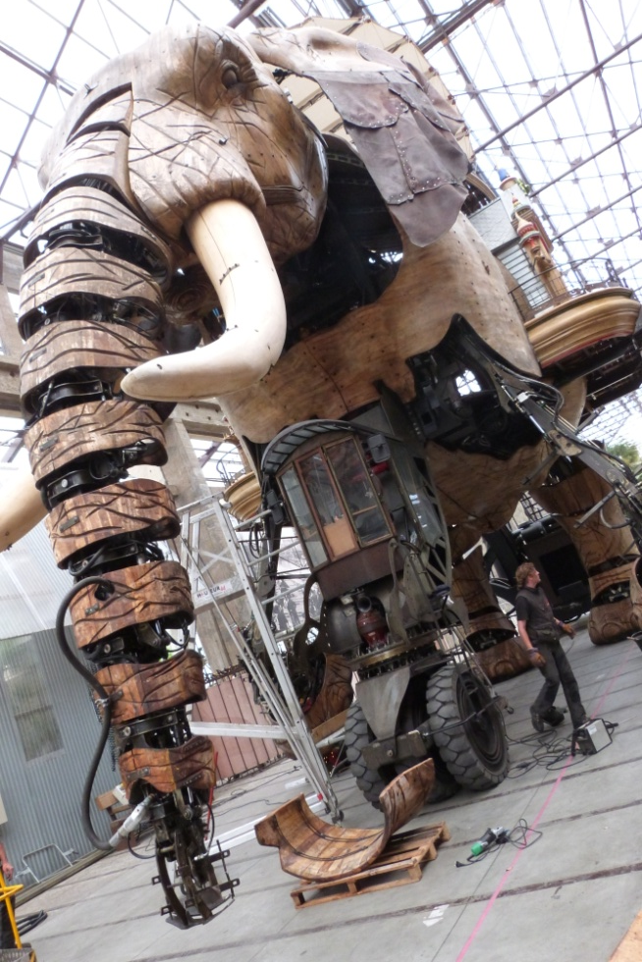
Les Machines de l’île
Les Machines de l’île, c’est ce qui m’a le plus impressionnée car il y avait un éléphant géant qui pouvait marcher, comme un robot !
Une correspondante m’a dit que l’été il crache de l’eau avec sa trompe et il nous emmène au manège ! Trop génial cet éléphant !!!

Slide 10
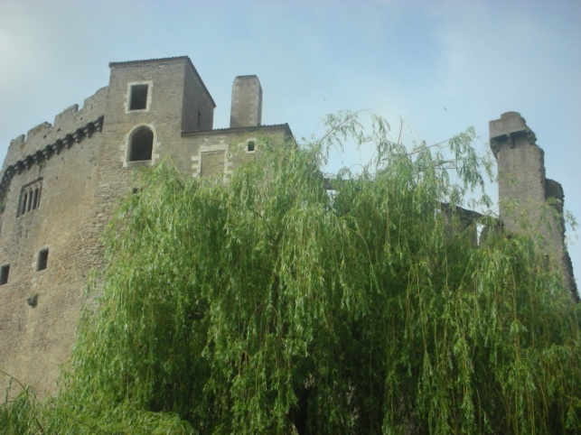
Mercredi 6 Juin 2012
Le matin nous avons pris le train pour aller à Clisson, visiter la ville. Clisson est une ville typiquement médiévale.
Oh le beau château !!!

Slide 11
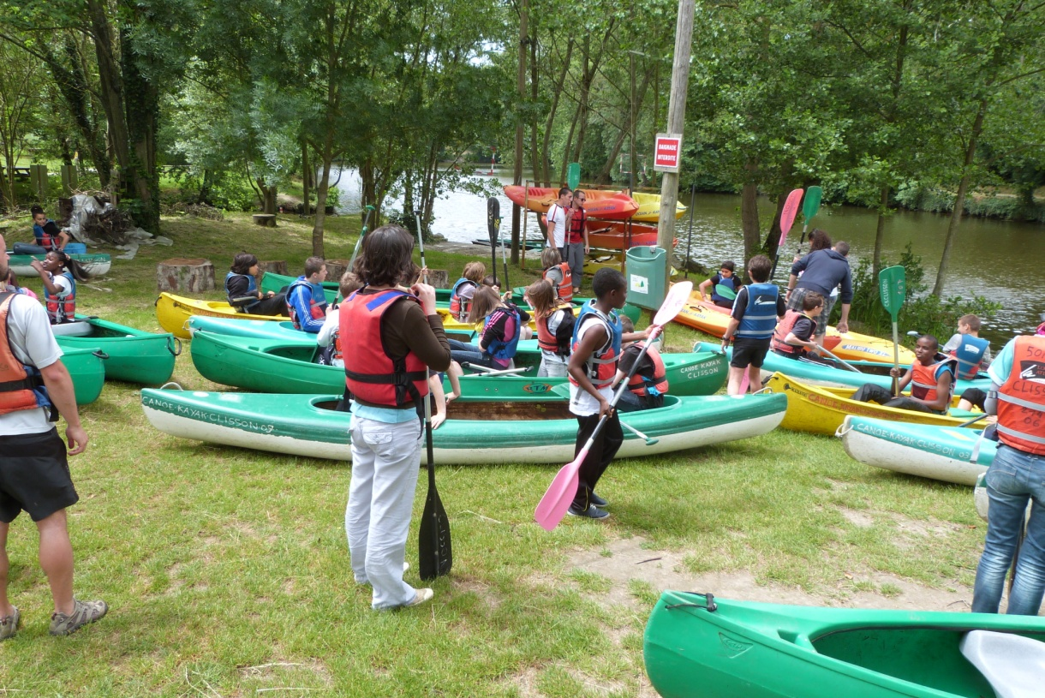
Canoë ☺
L’après-midi , nous avons fait du canoë sur la Sèvre Nantaise.
Certains sont tombés à l’eau =)

Slide 12
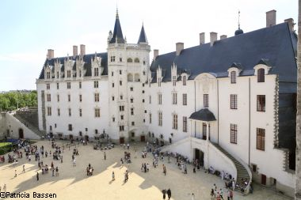
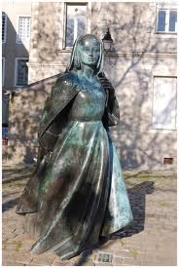
Jeudi 7 Juin 2012
Le 7 Juin 2012 nous sommes allés au Château des Ducs de Bretagne et nous avons appris l’histoire de la ville de Nantes.
Votre Majesté

Slide 13
Rallye photos dans la ville, l’après-midi
Nous avons découvert les monuments importants de la ville.
Vertigineux ….

Slide 14
Vendredi 8 juin 2012
Imaginez vous une petite Amazonie dans une ville? Ben si à Nantes il y en a une!
Que du vert !

Slide 15
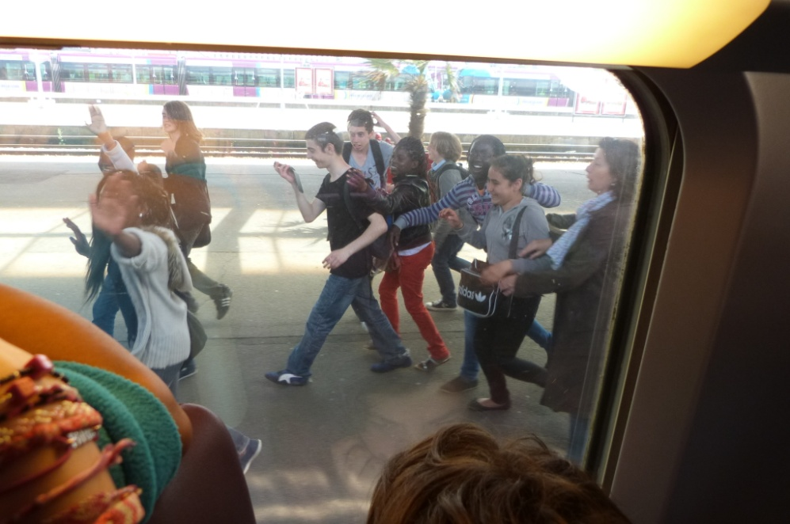
Le départ…
Cela a été dur de quitter nos correspondants!
Snif, c’est fini…

